Slide 1

GRUPO 18:PUERTAS BLINDADAS - MODULO FINANCIERO
Angella Sanchez
Daniella Lecanda
Gianella Catalán
Sebastian Bravo
Valentin Garcia
Vicente Hernandez
Notes:
Somos el equipo del Modulo Financiero para Puertas Blindadas. En esta presentación mostraremos el Incremento 1.

Slide 2
TABLA DE CONTENIDOS
1
Introducción
2
Requerimiento 17
3
Requerimiento 45
Para la siguiente presentación se consideran los siguientes contenidos.
4
Diagrama de Componentes
5
Diagrama de Despliegue
6
Modelo de Datos
7
Árbol de Navegación
8
Demostración
Notes:
La presentación se organiza en una visión general del incremento, luego una revisión de la modologia utilizada y finalmente dos requerimientos representativos del negocio.

Slide 3
INTRODUCCIÓN
Para este incremento se consideran los siguientes datos.
Incremento | Descripción del Hito / Alcance | Cantidad de RFs | % de Avance (Acumulado)
Incremento 1 | Núcleo Comercial (MVP): Clientes, Cotizaciones y Nota de ventas. | 27 | 30%
Incremento 2 | Tesorería y Seguridad:Roles de usuario, Bloqueos, Recaudación, Pagos y Conciliación. | 37 | 70%
Incremento 3 | Operaciones y Rentabilidad: Sueldos, Proveedores, Bonos por Destajo y Dashboards Analíticos. | 22 | 95%
Incremento 4 | Auditoría: Log de Auditoría. | 5 | 100,00%
CANTIDAD REQUERIMIENTOS
PORCENTAJE DE AVANCE
SIGUIENTE ENTREGA
37
~70%
22 requerimientos ~95%

Slide 4
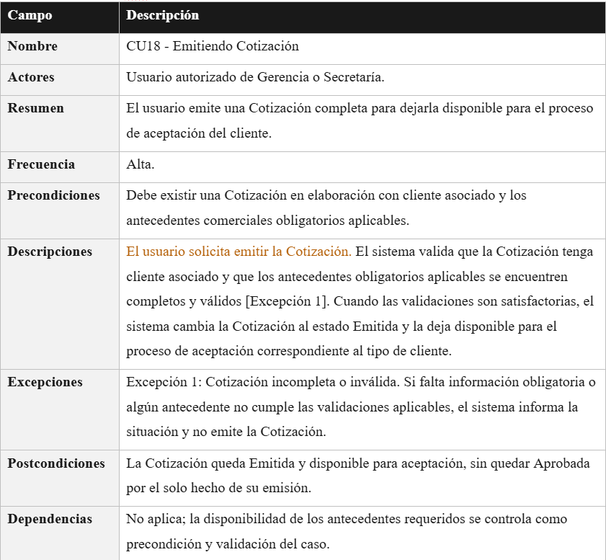
RF17
Emisión de Cotización.
Corresponde al UR 2.7
REQUERIMIENTO
El sistema debe permitir que los usuarios autorizados emitan una Cotización una vez que se encuentre completa y cumpla las condiciones obligatorias aplicables a la operación. Antes de la emisión, el sistema debe validar la existencia del cliente asociado y los antecedentes obligatorios de productos, condiciones económicas, tratamiento tributario, vigencia y demás datos requeridos para la operación. Cuando las validaciones sean satisfactorias, el sistema debe cambiar la Cotización al estado Emitida y dejarla disponible para el proceso de aceptación correspondiente al tipo de cliente. La emisión no implica por sí sola la aprobación comercial de la Cotización.
CASO DE USO
UR 2.7
Como usuario autorizado, quiero emitir una Cotización completa y válida para dejar formalizadas sus condiciones comerciales y habilitar su proceso de aceptación.
Necesidad: 1
Prioridad: 2
Estabilidad: 1
Claridad: 1
Verificalidad: 1
Fuente: 1
EFFICIENCY

Slide 5
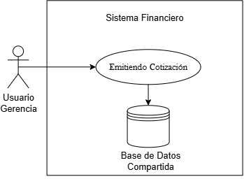
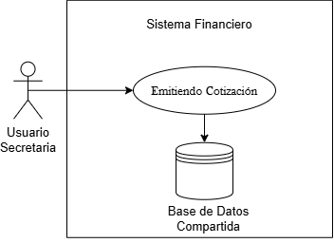
RF17
DIAGRAMA CASO DE USO 18
EFFICIENCY

Slide 6
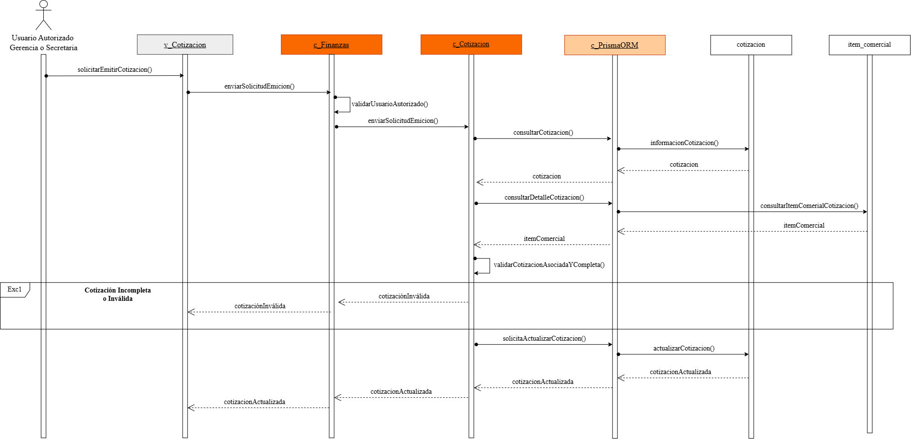
RF17
DIAGRAMA SECUENCIA CU18
EFFICIENCY

Slide 7
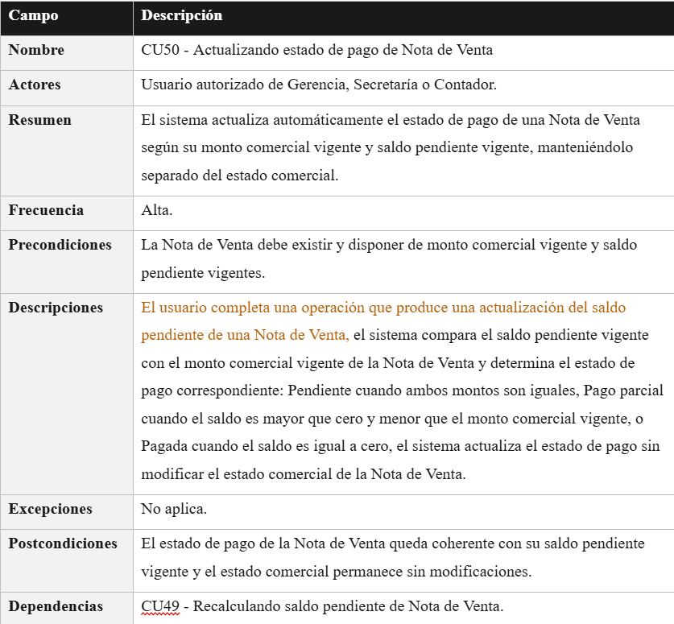
RF45
Actualización automática del estado de pago de la Nota de Venta.
Corresponde al UR 3.9
REQUERIMIENTO
CASO DE USO
El sistema debe actualizar automáticamente el estado de pago de una Nota de Venta cada vez que un pago asociado adquiera o pierda efectos sobre su saldo pendiente, como consecuencia de su registro, anulación, reversión o rechazo, según corresponda.
El estado debe determinarse a partir del monto comercial vigente y del saldo pendiente vigente. Si el saldo pendiente es igual al monto comercial vigente de la Nota de Venta, el estado debe ser “Pendiente”. Si el saldo es mayor que cero y menor que el monto comercial vigente, el estado debe ser “Pago parcial”. Si el saldo pendiente es igual a cero, el estado debe ser “Pagada”.
El sistema debe mantener la coherencia entre el saldo y el estado de pago y no debe modificar el estado comercial de la Nota de Venta mediante este proceso.
UR 3.9
Como usuario autorizado, quiero que el estado de pago de una Nota de Venta se actualice automáticamente según su saldo pendiente para conocer de forma consistente si está Pendiente, con Pago parcial o Pagada.
Necesidad: 1
Prioridad: 2
Estabilidad: 1
Claridad: 1
Verificalidad: 1
Fuente: 1
EFFICIENCY

Slide 8
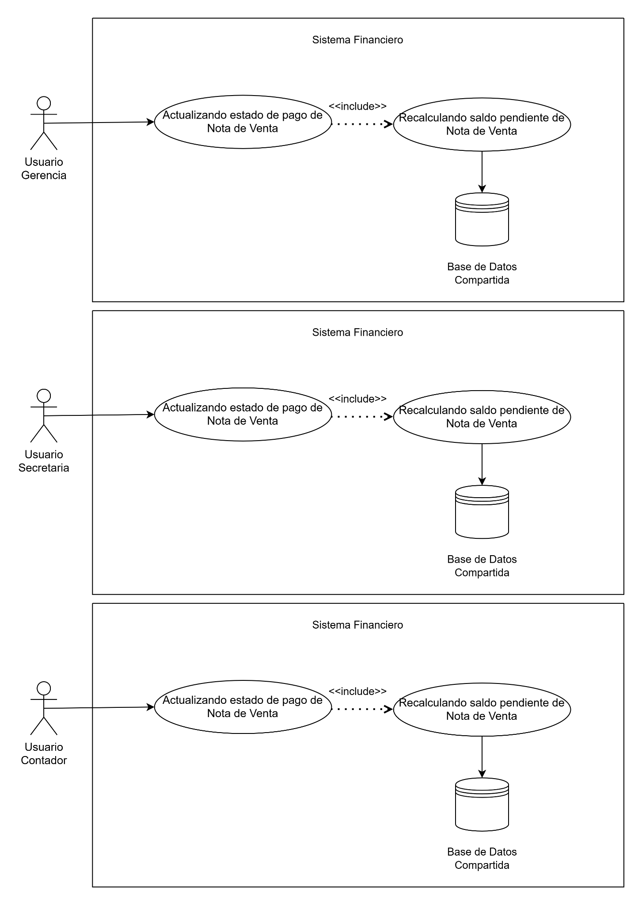
RF45 - DIAGRAMACASO DE USO 50

Slide 9
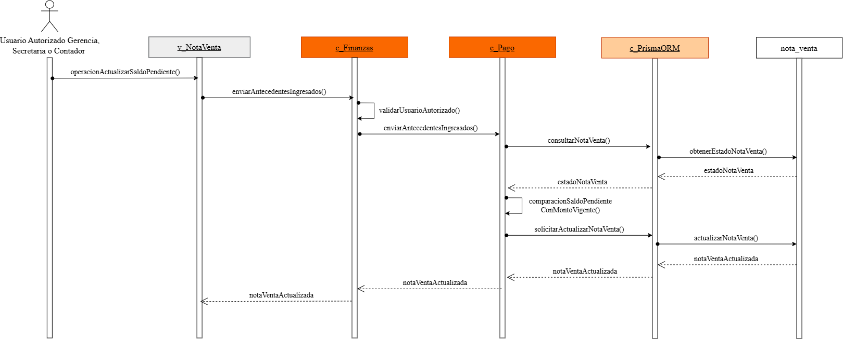
RF45
DIAGRAMA SECUENCIA CU50
EFFICIENCY

Slide 10
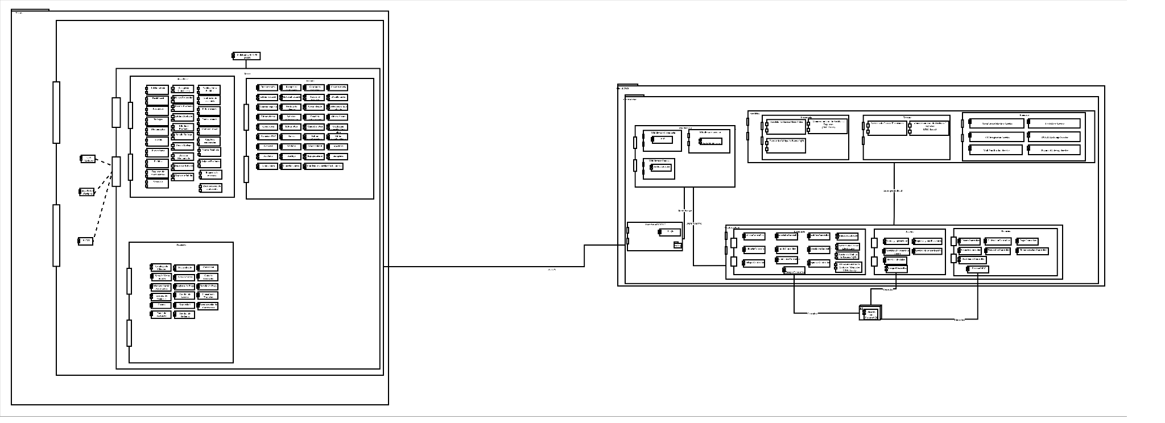
DIAGRAMA DE COMPONENTES

Slide 11
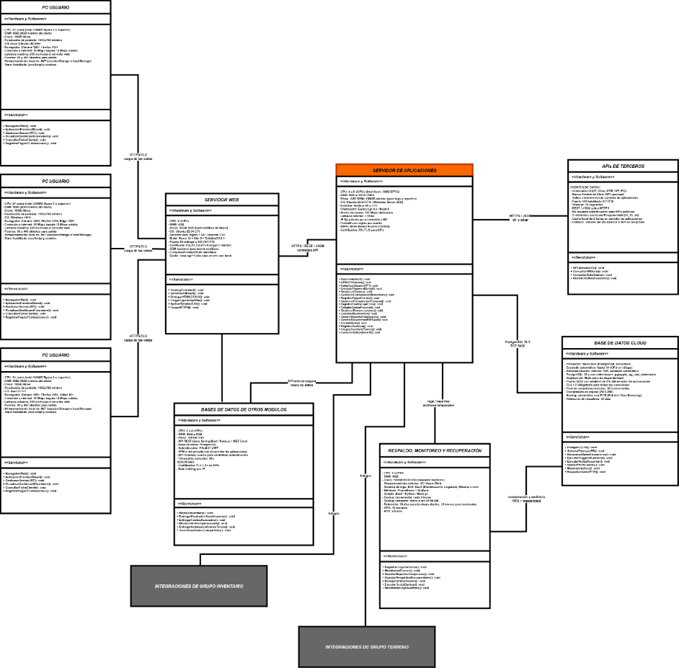
DIAGRAMA DE DESPLIEGUE

Slide 12
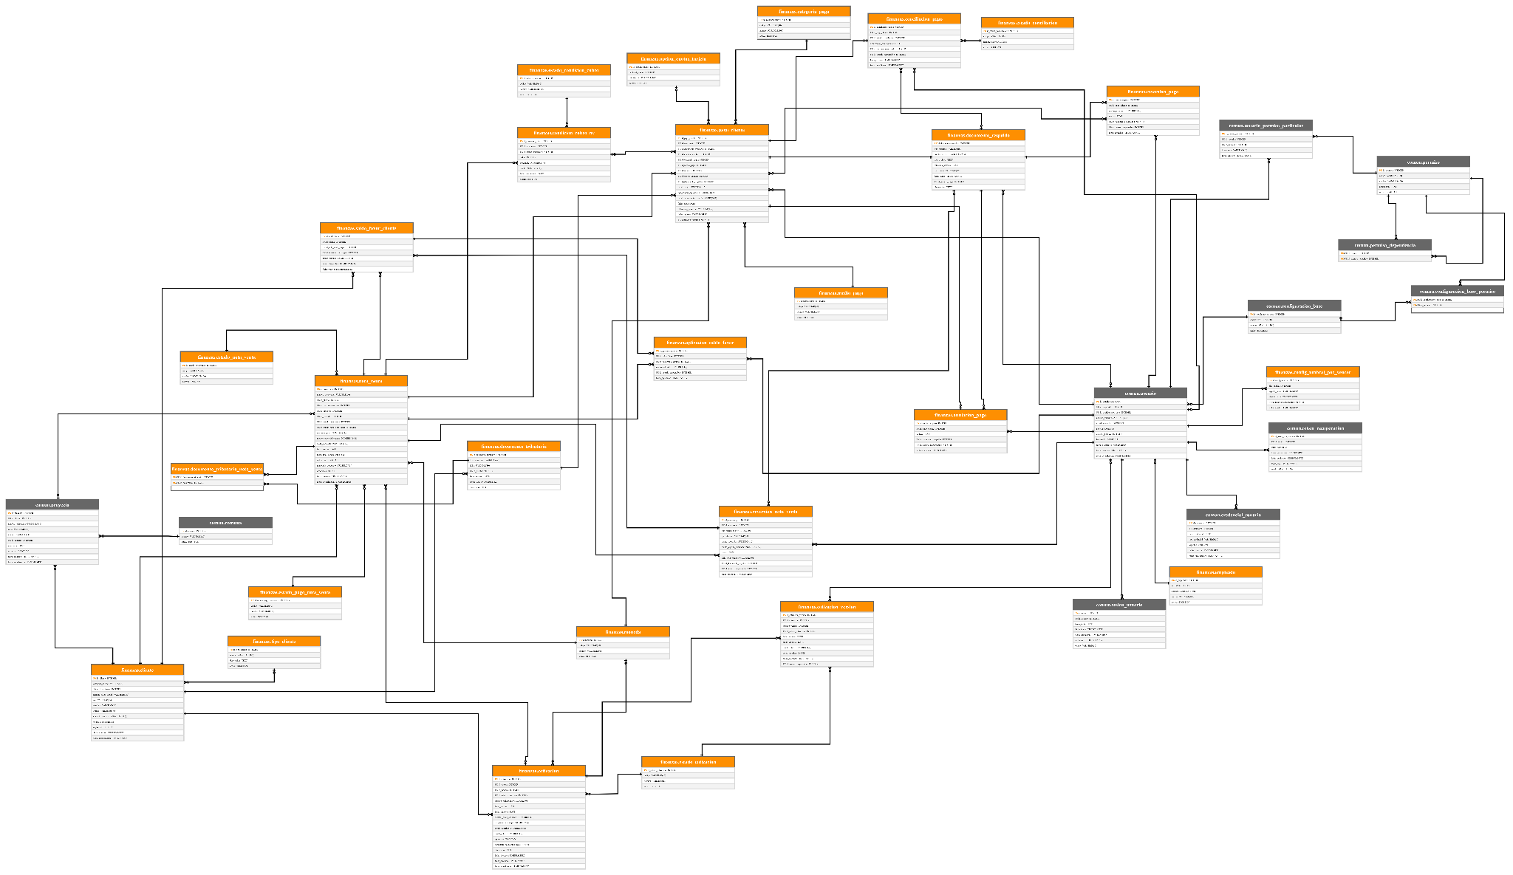
MODELO DE DATOS
Segmento del modelo de datos utilizado para el incremento 2.
Notes:
Como podemos observar, este es el segmento del modelo fisico utilizado para este incremento 2, se muestran las entidades, la informacion que guarda cada tabla junto a su tipo de dato y relaciones necesarias para soportar la información financiera y compartida. Este modelo contiene 38 entidades fisicas y 61 relaciones de claves foraneas concentradas en los esquemas de finanzas y común. Lo central de este incremento es clientes, cotizaciones, notas de venta, pagos y la informacion de seguridad quedan vinculados mediante una estructura persistente coherente. Finalmente esta estructura funcional debe traducirse en una navegacion comprensible para el usuario.

Slide 13
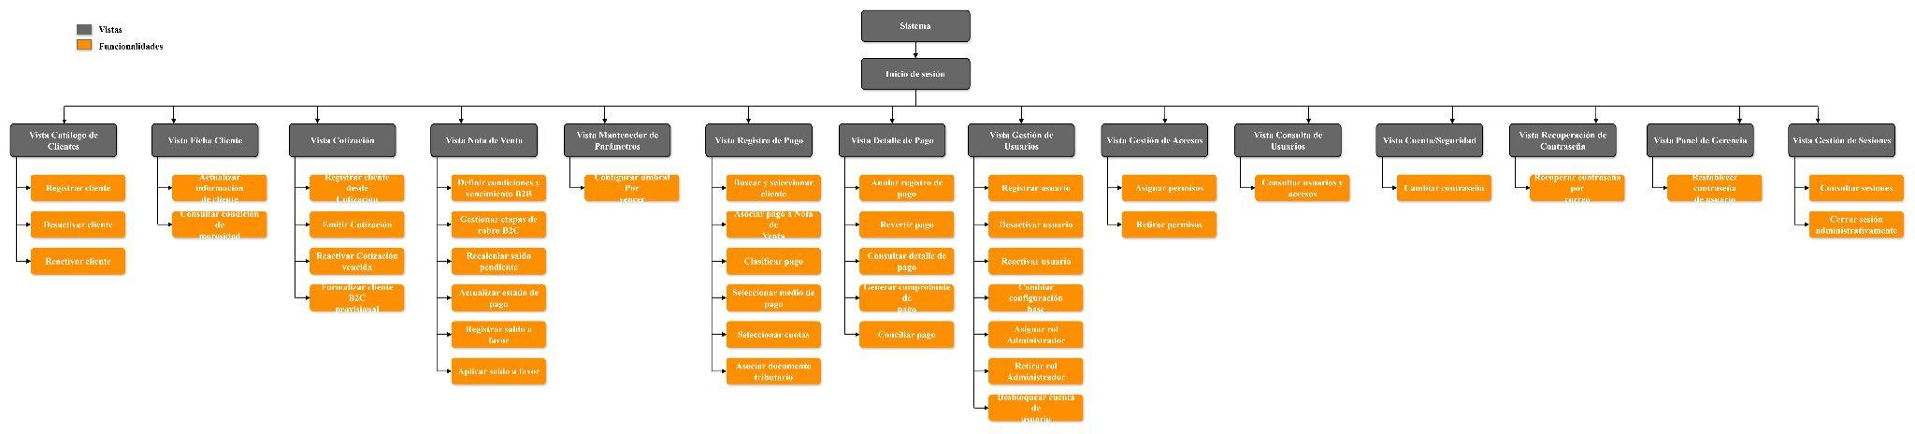
ÁRBOL DE NAVEGACIÓN
Notes:
Aca podemos ver el arbol de navegación el cual organiza las vistas implementadas en este segundo incremento junto a sus funcionalidades que se ejecutan dentro de cada una. En gris se representan las vistas y en naranja sus funcionalidades. Para este incremento se consideran especialmente los contextos asociados a pagos y a seguridad, como por ejemplo la vista llamada “Registro de pago” en la cual se encuentran las funcionalidades como buscar y seleccionar cliente, asociar pago a la nota de venta, clasificar pagos, entre otros.

Slide 14

DEMOSTRACIÓN

Slide 15
GRUPO 18:PUERTAS BLINDADAS - MODULO FINANCIERO
Angella Sanchez
Daniella Lecanda
Gianella Catalán
Sebastian Bravo
Valentin Garcia
Vicente Hernandez
Notes:
Somos el equipo del Modulo Financiero para Puertas Blindadas. En esta presentación mostraremos el Incremento 1.

